Slide 1

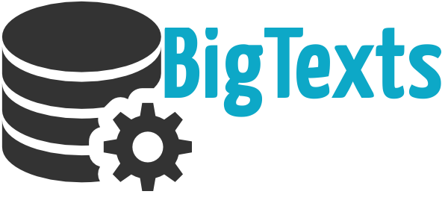
FRAMEWORK DE PRE-PROCESAMIENTO DE DATOS EN MINERÍA DE TEXTO BASADO EN TECNOLOGÍAS DE BIG DATA
Por: Ing.Wilson Alzate Calderón
Directora: Ing. Alexandra Pomares Ph.D.
Proyecto de Aplicación
Maestría en Ingeniería de Sistemas Y Computación
Pontificia Universidad Javeriana

Slide 2
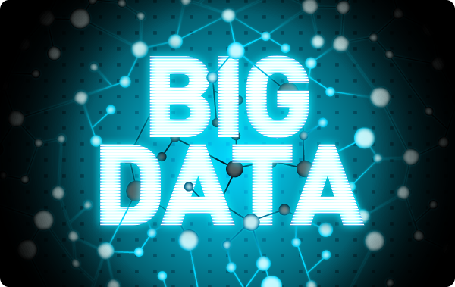
Agenda
Motivación
Estado del arte
BigData
Minería de texto y NLP
Pregunta de investigación
BigTexts
Validación
Conclusiones y trabajo futuro

Slide 3

Motivación

Slide 4

Pregunta motivadora
Cómo desde la informática apoyar la investigación, análisis y toma de decisiones en el sector salud, el cual requiere el tratamiento de texto narrativo en masa rápidamente?

Slide 5
Agenda
Motivación
Estado del arte
BigData
Minería de texto y NLP
Pregunta de investigación
BigTexts
Validación
Conclusiones y trabajo futuro

Slide 6
2. BigData
Big Data es usado para describir montos grandes de datos diversos, tanto estructurados como no estructurados, a los cuales las organizaciones pueden acceder de manera rápida, para analizarlos usando herramientas innovadoras, que en conjunto, ayudan a determinar con precisión oportunidades de mejora en la gestión y en la generación de valor [15].

Slide 7
2. BigData
Características [12]
Velocidad
¿Qué tan rápido los datos son procesados?
Volumen
¿Cuántos datos?
Variedad
¿Qué tipos de datos hay?

Slide 8
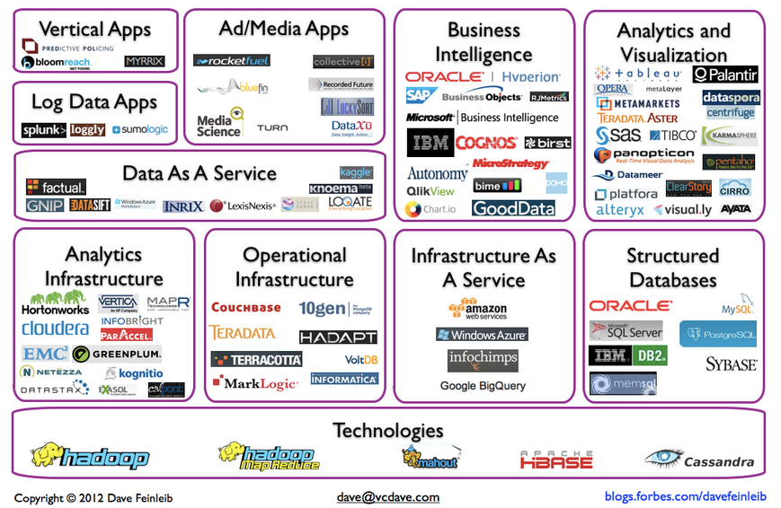

Slide 9
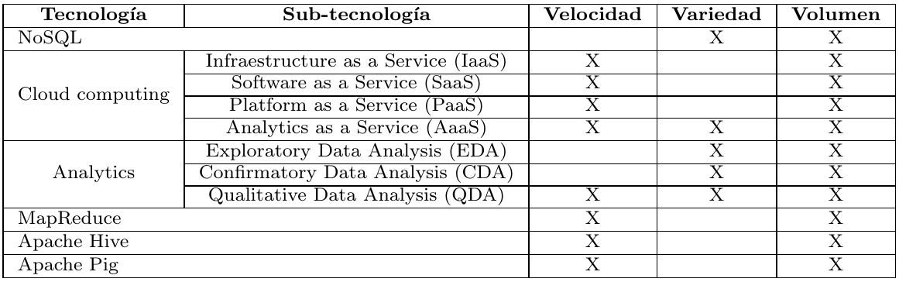
Objetivo 1
Tecnologías asociadas a Big Data

Slide 10
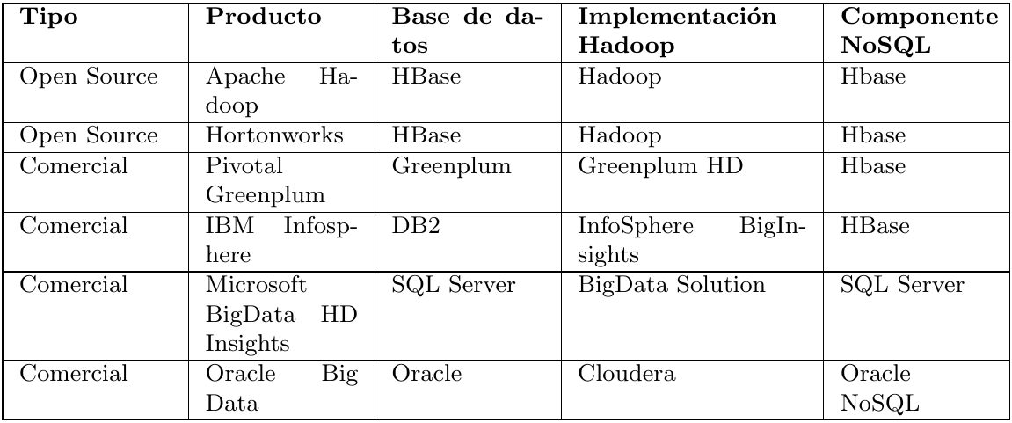
Objetivo 1
Distribuciones de Big Data

Slide 11
Objetivo 1
Big Data en salud
Artículo | Tecnología | Problemática | Tipo | Contenido
Uso de Big Data y Cloud Computing para BI operacional en Salud (Sección 3.1.1) | Cloud Computing | Superar la brecha digital para los sistemas de información Médica en los países en desarrollo | Práctico | Texto
Big Data en cuidado de la salud personalizado (Sección 3.1.2) | Minería de datos | Perfil de riesgo de enfermedades personalizado | Teórico - práctico | Texto
Big Data en Ecocardiografía Funcional (Sección 3.1.3) | Cloud computing, robots, inteligencia artificial | Poder contar con más variables en la ecocardiografía funcional | Teórico | Imágenes
Adquisición, comprensión, encripción y almacenamiento de Big Data en salud (Sección 3.1.4) | Procesamiento de archivos | Comprensión de datos obtenidos en registros electrofisiológicos | Práctico | Imágenes
Big Data en dispositivos médicos(Sección 3.1.5) | Sensores | Confiabilidad y disponibilidad de dispositivos médicos | Teórico | Texto
Desarrollo de un ecosistema de cuidado de la salud usando IPHs (Sección 3.1.6) | Ontologías | Ecosistema de interoperabilidad en salud para sistemas heterogéneos | Teórico | Texto
Big Data para evaluar el impacto de programas médicos | Analytics | Destinar y retener pacientes reales | Teórico | Texto

Slide 12
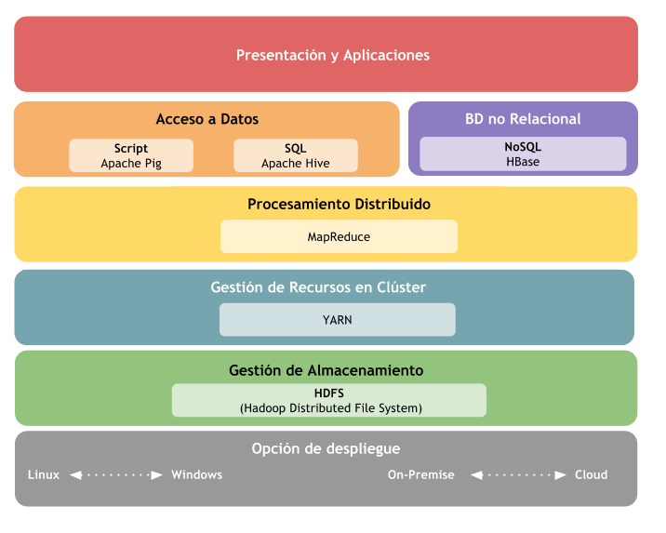
Objetivo 1
Arquitectura de referencia propuesta

Slide 13
Agenda
Motivación
BigData
Minería de texto y NLP
Pregunta de investigación
BigTexts
Validación
Conclusiones y trabajo futuro

Slide 14
Objetivo 1
3. Minería de texto y NLP
Tareas de Preprocesamiento
Colección de documentos preprocesados
Operaciones Core

Slide 15
Objetivo 1
Brecha entre datos brutos e información procesable
Contenido Bruto
Información Procesable
Sistemas de Gestión de Información
Búsqueda
Historias Clínicas Electrónicas
Personalización
Correos electrónicos
Análisis
Etiquetado
CRM
Generación de alertas
Noticias
Soporte a las decisiones
Páginas Web
Legible para una máquina
Entendible por una máquina

Slide 16
Objetivo 1
Tecnologías
Proyecto | Licencia | Versiones | Lenguaje | Facilidad de uso para programación
Gate | Open Source | Interfaz de usuario y API | Java | Necesidad de creación de un pipeline para su uso
Weka | Open Source | Interfaz de usuario y API | Java | Buena facilidad pero pocas funciones de preprocesamiento
Stanford CoreNLP | Open Source | API | Java | Muy fácil de usar, gran variedad de funciones
KNIME | Open Source | Interfaz de usuario | Java | No ofrece API
Apache UIMA | Open Source | API | Java y C++ | Necesidad de creación de un pipeline para su uso
SAS Enterprise Miner | Propietario | Interfaz de usuario | C | N/A

Slide 17
Agenda
Motivación
BigData
Minería de texto y NLP
Pregunta de investigación
BigTexts
Validación
Conclusiones y trabajo futuro

Slide 18
3. Pregunta de investigación
3. Pregunta de investigación
¿Cómo generar un framework que ofrezca funcionalidades pre-construidas para ejecutar tareas de preprocesamiento en minería de texto basado en tecnologías de Big Data, en donde se logre adicionar un nivel de abstracción a la complejidad que implica tener que enlazar las diferentes tecnologías disponibles y así poder mejorar los tiempos de pre-procesamiento en sistemas de minería de texto?

Slide 19
3. Pregunta de investigación
Situación Actual
Hadoop
Minería de texto
Analytics
NLP
NoSQL
MapReduce
Ecosistema de tecnologías

Slide 20
3. Pregunta de investigación
Situación deseada
BigTexts
Hadoop
Minería de texto
HBase
NLP
NoSQL
MapReduce
Ecosistema de tecnologías

Slide 21
5. BigTexts
Objetivos
Generar un framework que ofrezca funcionalidades pre-construidas para ejecutar tareas de pre-procesamiento en minería de texto basado en tecnologías de Big Data.
1. Seleccionar las técnicas, métodos y herramientas asociados a Big Data que sean relevantes para realizar tareas de pre-procesamiento en minería de texto.
2. Diseñar la arquitectura de un framework que ofrezca funcionalidades pre-construidas para ejecutar tareas de pre-procesamiento en minería de texto basado en las tecnologías de Big Data seleccionadas.
3. Construir un prototipo del framework que implemente la arquitectura diseñada.
4. Validar las funcionalidades provistas por el framework a través de su utilización en un caso de estudio aplicado al análisis de historias clínicas electrónicas del Hospital Universitario San Ignacio.

Slide 22
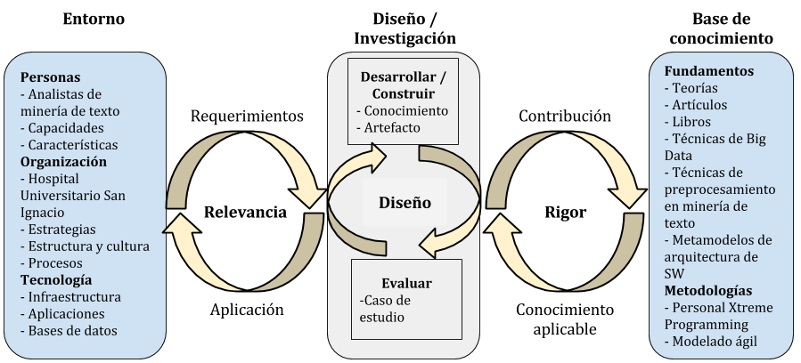
5. BigTexts
Metodología marco

Slide 23
Notes:
Framework que proporciona de manera transparente para el usuario capacidades de pre-procesamiento de lenguaje natural, ejecutándolas sobre tecnologías de BigData,

Slide 24
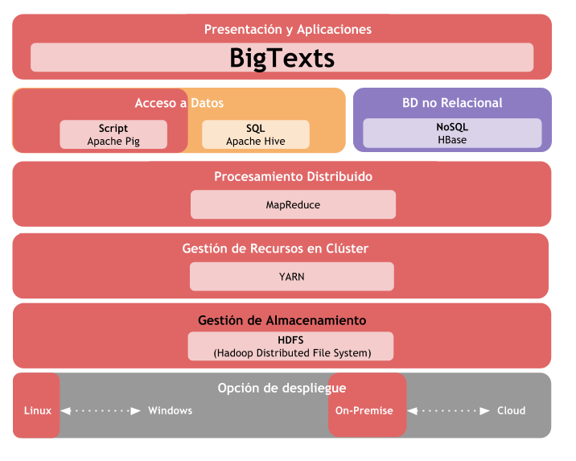
Objetivo 2
BigTexts en la arquitectura de referencia

Slide 25
Objetivo 2
Panorama general
Servidor de Colas
App Externa
BigTexts
Master Hadoop
Hadoop
Slave-1
Servidor FTP
PostgreSQL
Hadoop
Slave-2
Cliente BigTexts
Hadoop
Slave-N

Slide 26
Objetivo 2
Situación actual vs Situación deseada
As is
Tokenizer
Stemming
NER
Tokenizer
Stemming
NER
Tokenizer
Stemming
NER
To be
Tokenizer
Stemming
NER

Slide 27
Objetivo 2
Almacenamiento y procesamiento en BigTexts

Slide 28
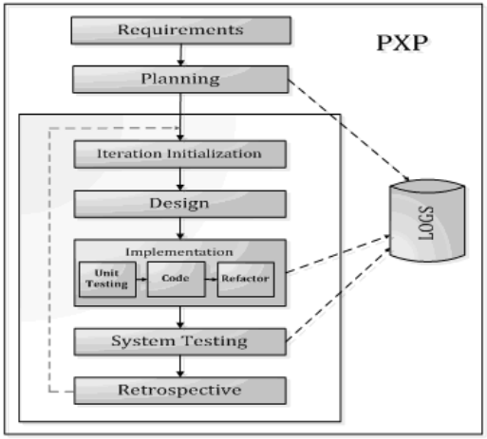
Metodología de desarrollo

Slide 29
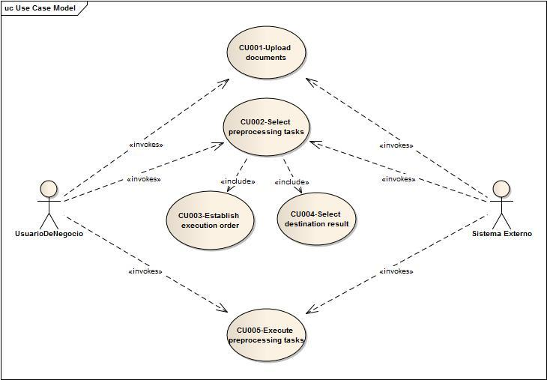
Objetivo 2
Vista de escenarios

Slide 30
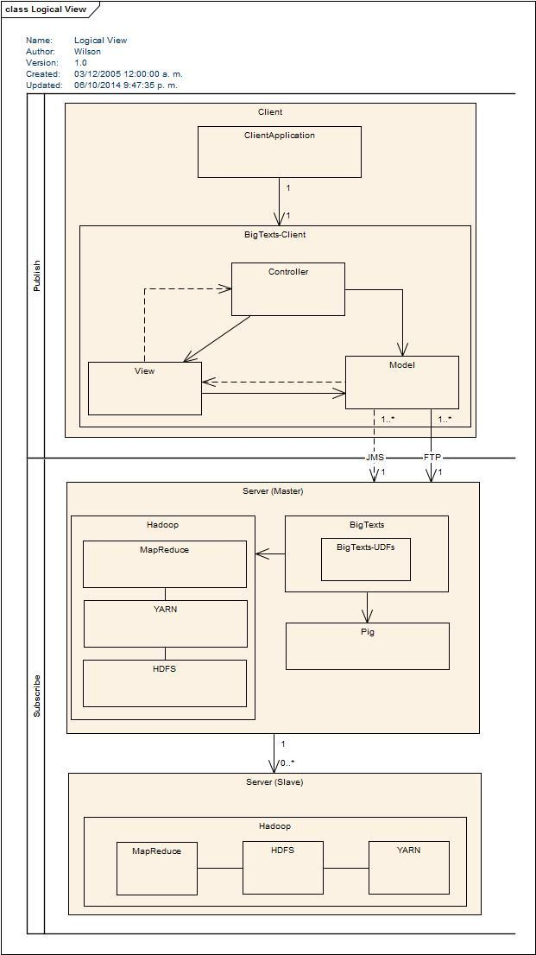
Vista Lógica
Objetivo 2

Slide 31
Vista Lógica
Objetivo 2

Slide 32
Vista Lógica
Objetivo 2

Slide 33
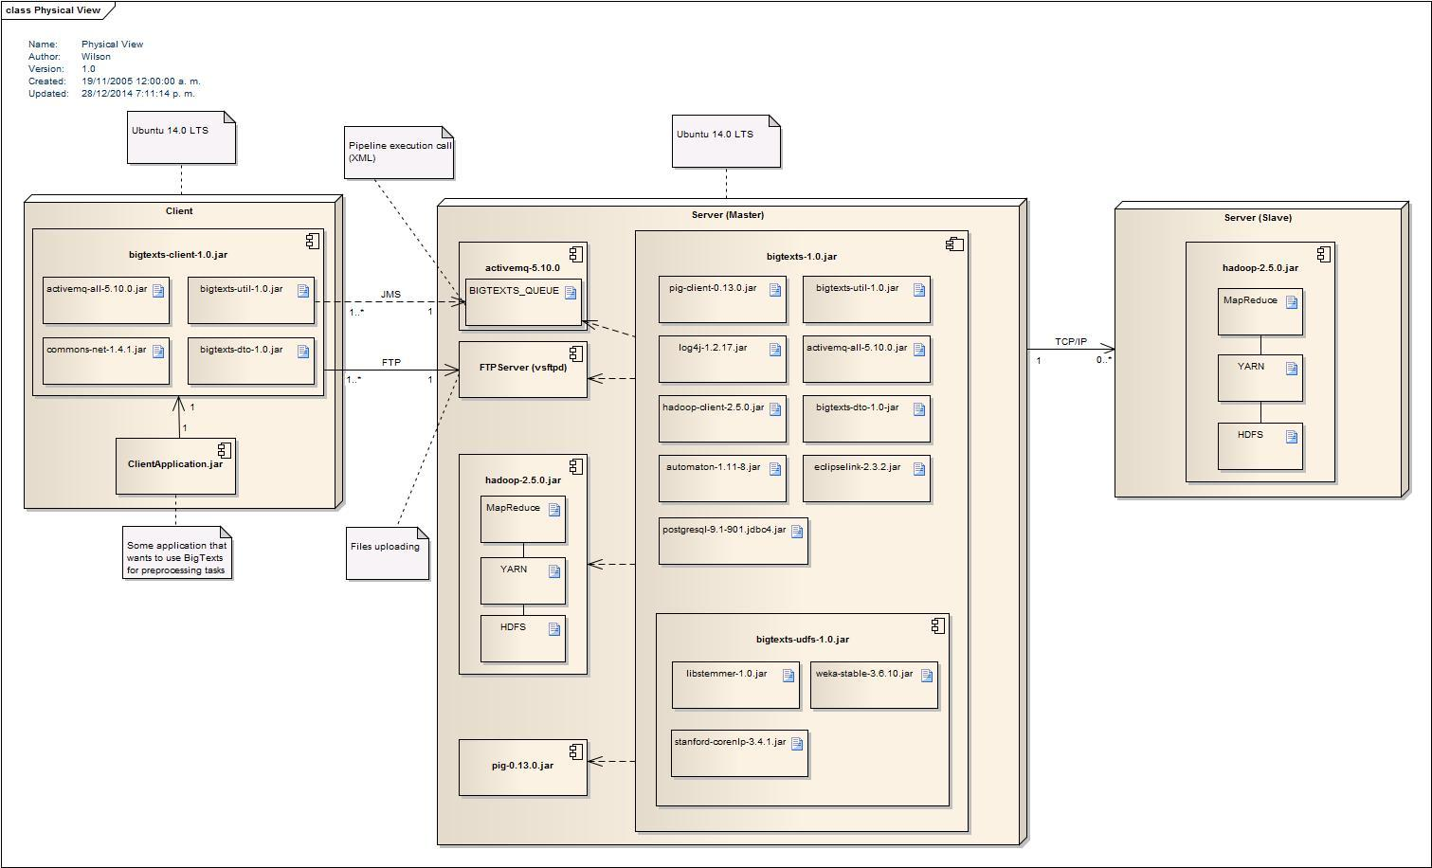
Vista Física
Objetivo 2

Slide 34

Vista Física
Objetivo 2

Slide 35
Vista Física
Objetivo 2

Slide 36
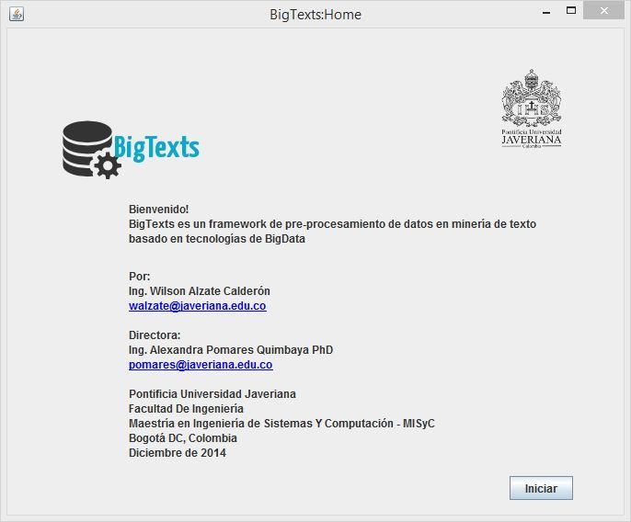
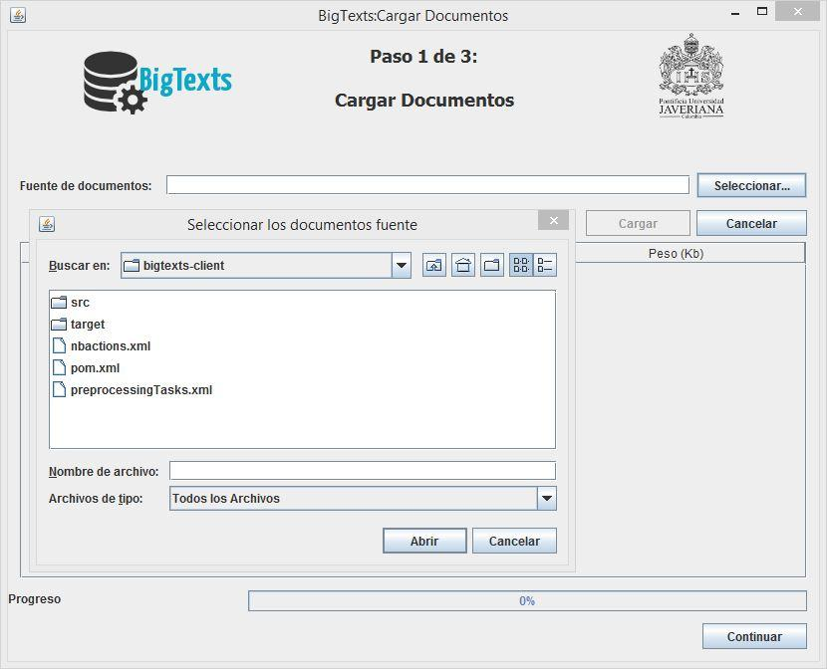
Objetivo 3
Aplicación

Slide 37
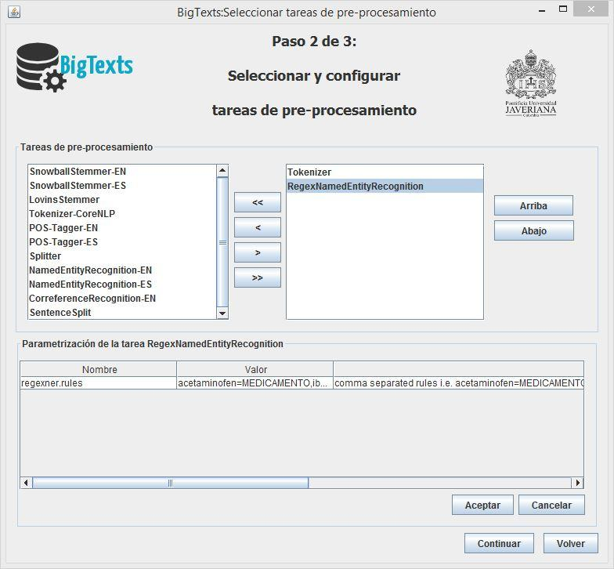
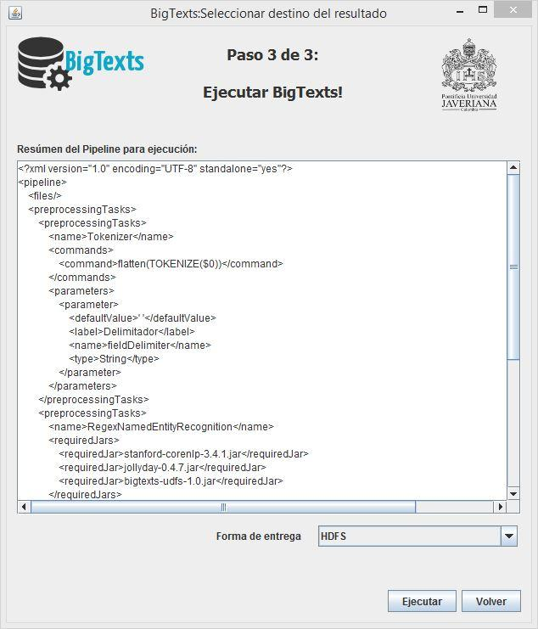
Objetivo 3
Aplicación

Slide 38
Objetivo 3
Demo

Slide 39
Agenda
Motivación
BigData
Minería de texto y NLP
Solución
BigTexts
Validación
Conclusiones y trabajo futuro

Slide 40
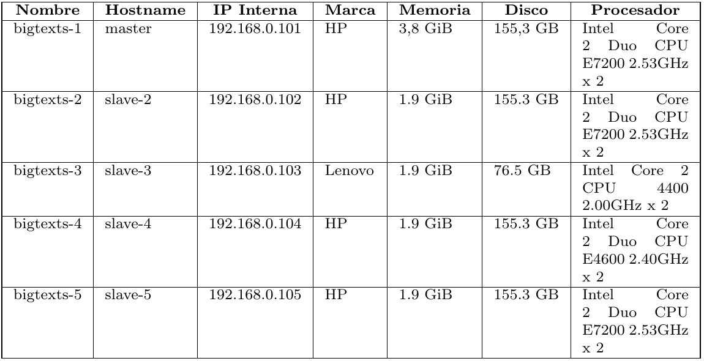
Objetivo 4
6. Validación

Slide 41
Objetivo 4
Escenarios
2.000 EHRs aprox, 4 archivos con registros de historias clínicas electrónicas del Hospital Universitario San Ignacio:
1.000 EHRs, 1.945.886 bytes (1.945 Mb)
700 EHRs, 1.423.803 bytes (1.423 Mb)
200 EHRs, 437.643 bytes (437.643 Kb) y
1 EHR, 761 bytes
1, 3 y 5 máquinas
RegexNamedRecognition, Tokenizer, Tokenizer + POS-Tagger, Tokenizer + SnowballStemmer
5 iteraciones

Slide 42
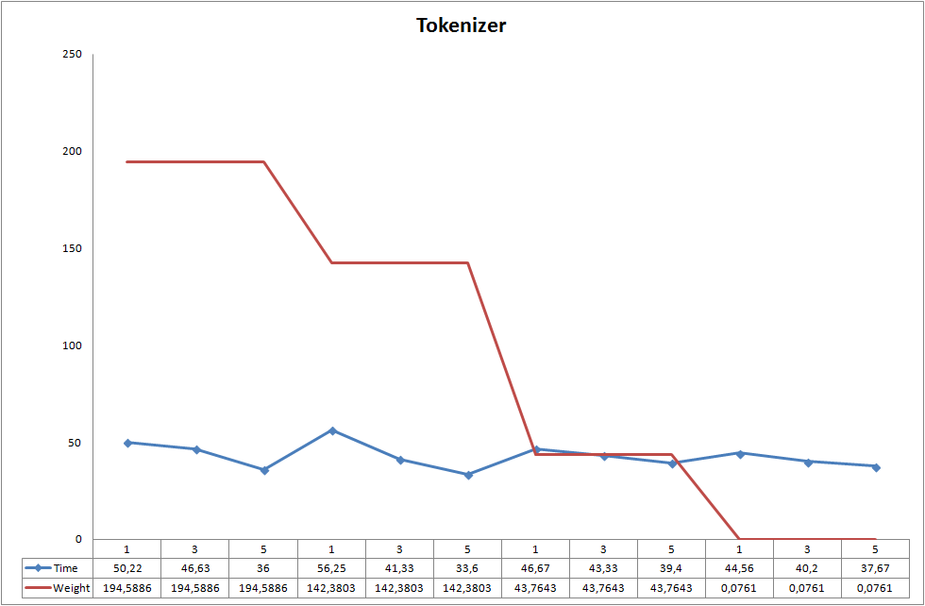
Objetivo 4

Slide 43
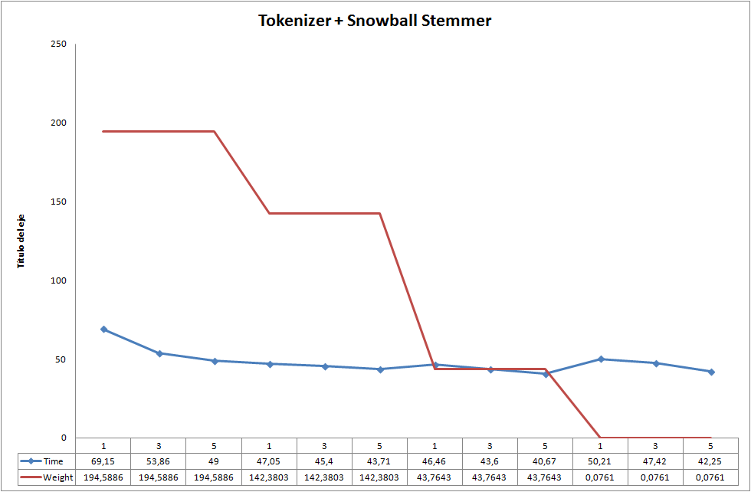
Objetivo 4

Slide 44
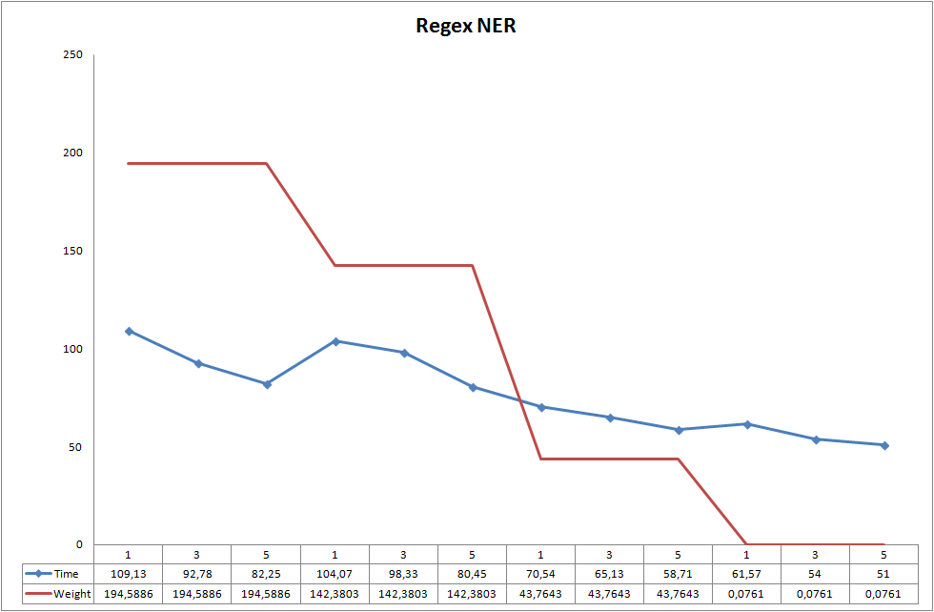
Objetivo 4

Slide 45
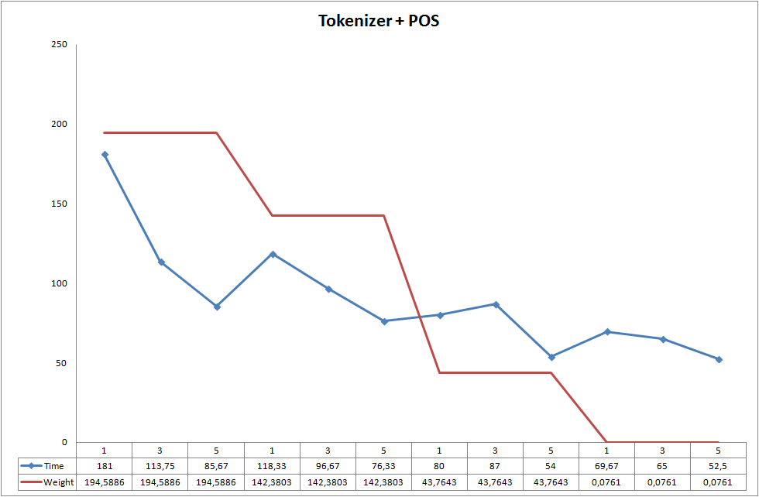
Objetivo 4

Slide 46
Agenda
Motivación
BigData
Minería de texto y NLP
Solución
BigTexts
Validación
Conclusiones y trabajo futuro

Slide 47
7. Conclusiones
BigTexts mejora los tiempos de respuesta para análisis de texto narrativo en el sector salud y en otros.
Vale la pena usar toda la infraestructura de Big Data siempre y cuando se tengan archivos lo suficientemente grandes o tareas lo suficientemente complejas
La adición de una capa de abstracción a todo el ecosistema de tecnologías de Big Data y Minería de Texto es un aporte muy valioso, ya que la instalación, configuración e integración de los componentes es bastante dispendiosa
El uso de la metodología PXP aunque incrementa significativamente el tiempo requerido para planeación y desarrollo de pruebas unitarias, mejora también la efectividad en el desarrollo, disminuyendo el número de defectos por artefacto
Notes:
Se cumplieron los objetivos específicos llegando al cumplimiento del objetivo general

Slide 48
7. Trabajo Futuro
Usar Cloud Computing para abordar el problema planteado en el presente proyecto
Desarrollo de más UDFs para incrementar el catálogo de tareas de pre-procesamiento de BigTexts(gracias a la arquitectura flexible diseñada)
Instalación de un cluster Hadoop en la infraestructura del centro de computación de alto desempeño de la Pontificia Universidad Javeriana (ZINE)

Slide 49

Preguntas

Slide 50
Referencias
[1] Apache Software Foundation. Hadoop.http://hadoop.apache.org/What+Is+Apache+Hadoop
[2] danah boyd and Kate Crawford. CRITICAL QUESTIONS FOR BIG DATA: provocations for a cultural, technological, and scholarly phenomenon. Information, Communication & Society, 15(5):662{679, June 2012.
[3] Benjamin H. Brinkmann, Mark R. Bower, Keith A. Stengel, Gregory A. Worrell, and Matt Stead. Large-scale electrophysiology: Acquisition,
compression, encryption, and storage of big data. Journal of Neuroscience Methods, 180(1):185{192, May 2009.
[4] Nitesh V. Chawla and Darcy A. Davis. Bringing big data to personalized healthcare: A patient-centered framework. 28:660{665.
[5] Bill Fox. Using big data for big impact. leveraging data and analytics provides the foundation for rethinking how to impact patient behavior. Health management technology, 32(11):16, November 2011. PMID: 22141243.
[6] Gartner. Platform as a service (PaaS). http://www.gartner.com/itglossary/platform-as-a-service-paas.
[7] Gartner. Software as a service (SaaS). http://www.gartner.com/itglossary/software-as-a-service-saas/.

Slide 51
Referencias
[8] IBM. Big data portfolio of products. http://www-01.ibm.com/software/data/bigdata/platform/product.html.
[9] Rajiv Leventhal. Trend: big data. big data analytics: from volume to value. Healthcare informatics: the business magazine for information and communication systems, 30(2):12, 14, March 2013. PMID: 23577538.
[10] Harshana Liyanage, Siaw-Teng Liaw, and Simon de Lusignan. Accelerating the development of an information ecosystem in health care, by stimulating the growth of safe intermediate processing of health information (IPHI). Informatics in primary care, 20(2):81{86, 2012. PMID: 23710772.
[11] Viktor Mayer-Schonberger and Kenneth Cukier. Big data: a revolution that will transform how we live, work, and think. Houghton Miin Harcourt.
[12] Andrew McAfee and Erik Brynjolfsson. Big data: The management revolution. Harvard business review, 90(10):p60{68.
[13] IBM. (2012, June 18). ¿Qué es Big Data? CT316. Retrieved February 28, 2014, from http://www.ibm.com/developerworks/ssa/local/im/que-es-big-data/
[14] Meeker, W. Q., & Hong, Y. (2014). Reliability Meets Big Data: Opportunities and Challenges. Quality Engineering, 26(1), 102–116. doi:10.1080/08982112.2014.846119
[15] Stratebi. (n.d.). Big Data. Retrieved February 28, 2014, from http://www.stratebi.com/db-column

